Slide 1
DESENVOLVIMENTO DE UM SOFTWARE DE AFERIÇÃO DE ASSIDUIDADE ESTUDANTIL, ATRAVÉS DE RECONHECIMENTO FACIAL EM REAL-TIME, NO CAMPUS UNIVERSITÁRIO
Aluno: Bruno Kobi Valadares de Amorim
Orientador: Prof. Me. Rômulo Ferreira Douro
1

Slide 2
Motivação
2

Slide 3
Motivação
Em entrevista realizada com Professor Marcelo Schuster, coordenador de curso de sistema de informação na Unisales, identificou-se a necessidade de um sistema, que pudesse automatizar o processo de chamada atual.
3

Slide 4
Motivação
Segundo Machado em média 20% do tempo de aula, é desperdiçado com trabalhos burocráticos, entre eles está a chamada de alunos. (MACHADO, 2016).
4

Slide 5
Objetivos
5

Slide 6
Objetivo Geral
O objetivo geral da pesquisa é desenvolver um software que gerencie a assiduidade dos acadêmicos dentro do campus universitário, através de reconhecimento facial em real-time;
6

Slide 7
Objetivos Específicos
Identificar as tecnologias de reconhecimento de facial;
Analisar a viabilidade, e as tecnologia a serem aprendidas;
Desenvolver o Software;
Analisar o desempenho e as vantagens obtidas com o uso do Software.
7

Slide 8
Referencial Teórico
8

Slide 9
Referencial Teórico
Reconhecimento Facial
Detecção facial
Extração de características
Reconhecimento / Identificação
Segundo Phillips a tarefa de reconhecimento facial é realizada pelos humanos sem o menor esforço, entretanto essa tarefa é extremamente complexa no ambiente computacional (PHILLIPS, 2003).
9

Slide 10
Referencial Teórico
FaceApi.js
SSD Mobilenet V1
Tiny Face Detector
MTCNN
Face_landmark_68_tiny_model
Face_landmark_68_model
Face_recognition_model
Expressão, Sexo e Idade
10

Slide 11
Metodologia da Pesquisa
11

Slide 12
Metodologia da Pesquisa
Pesquisa qualitativa;
Conhecimentos do autor como aluno;
Pesquisa bibliográfica.
12

Slide 13
Resultados
13

Slide 14
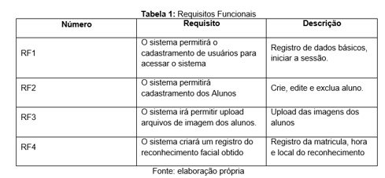
Resultados
ENGENHARIA DE SOFTWARE
Análise de Requisitos
14

Slide 15
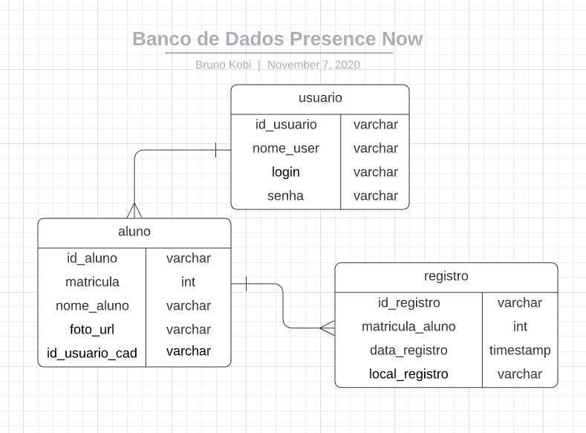
Resultados
Modelo Relacional
15

Slide 16

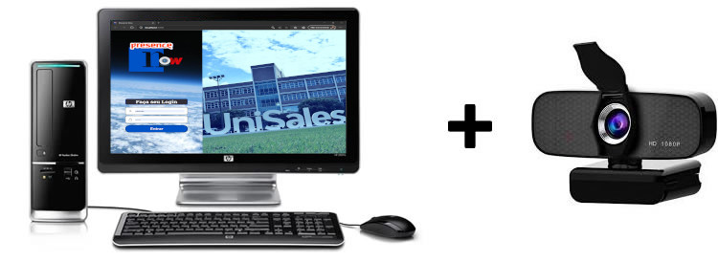
Resultados
Presense Now
Divido em 3 partes:
FrontEnd
BackEnd
Módulo de Reconhecimento
16

Slide 17


Resultados
FrontEnd
React
TypeScript
Possui 6 Telas
2 cadastros
17

Slide 18
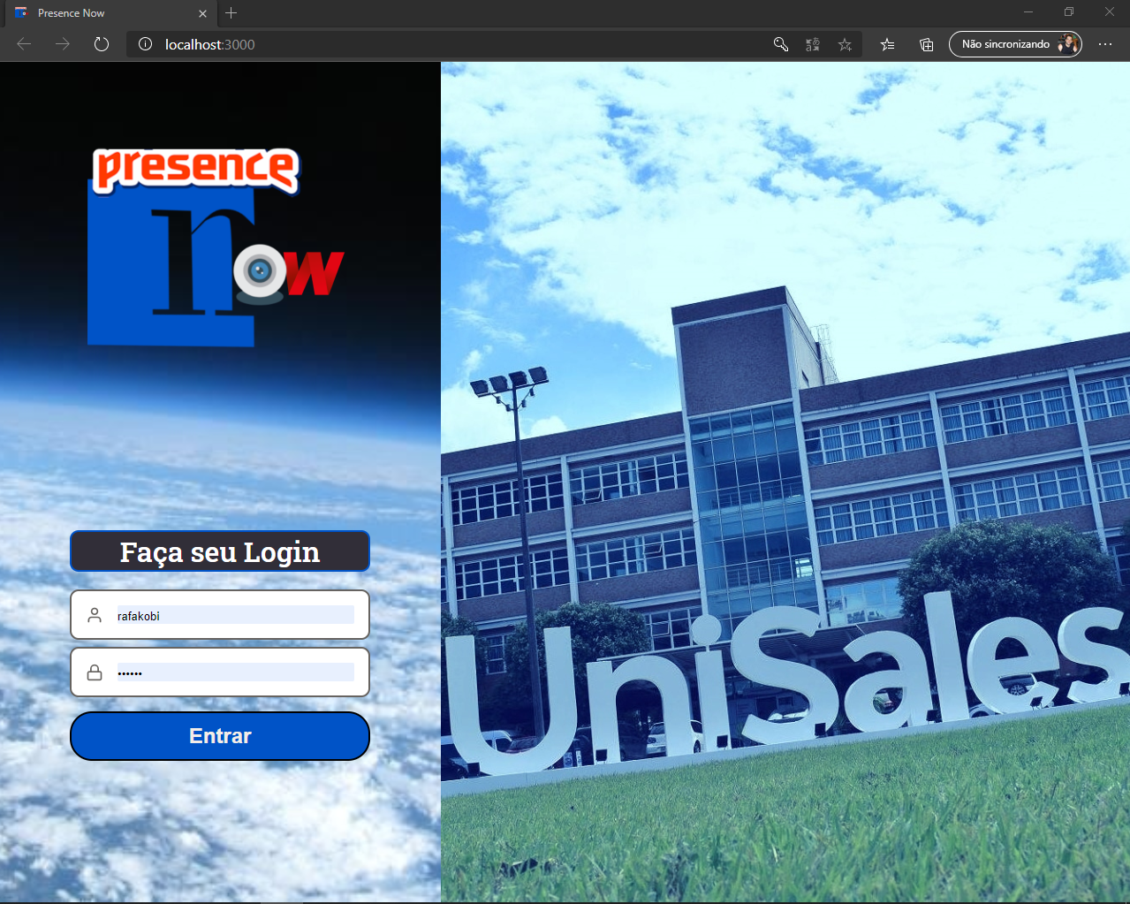
Resultados
18
Tela de Login

Slide 19
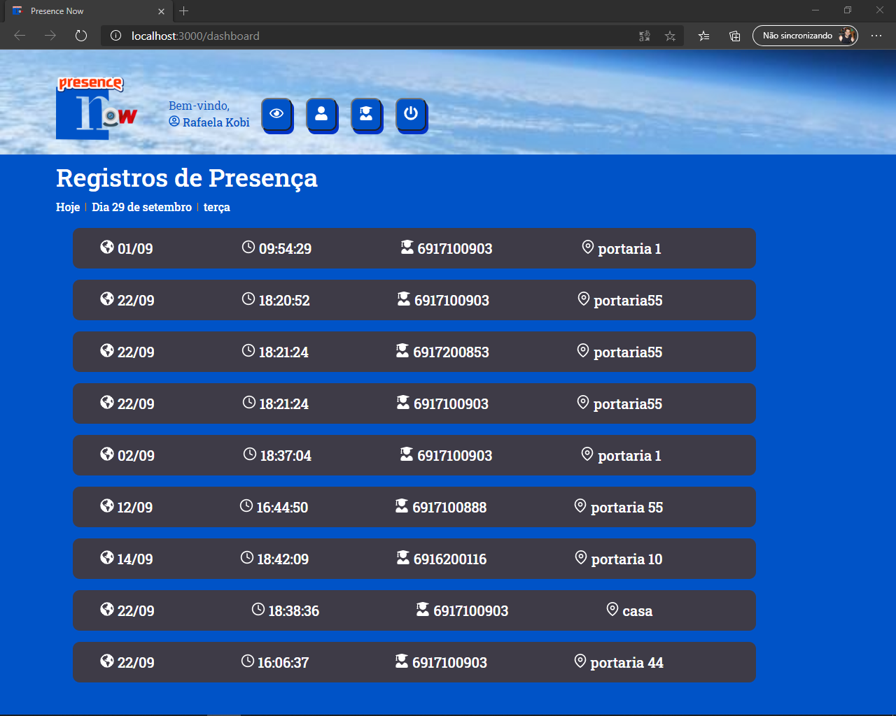
Resultados
19
Tela lista registros - HOME

Slide 20
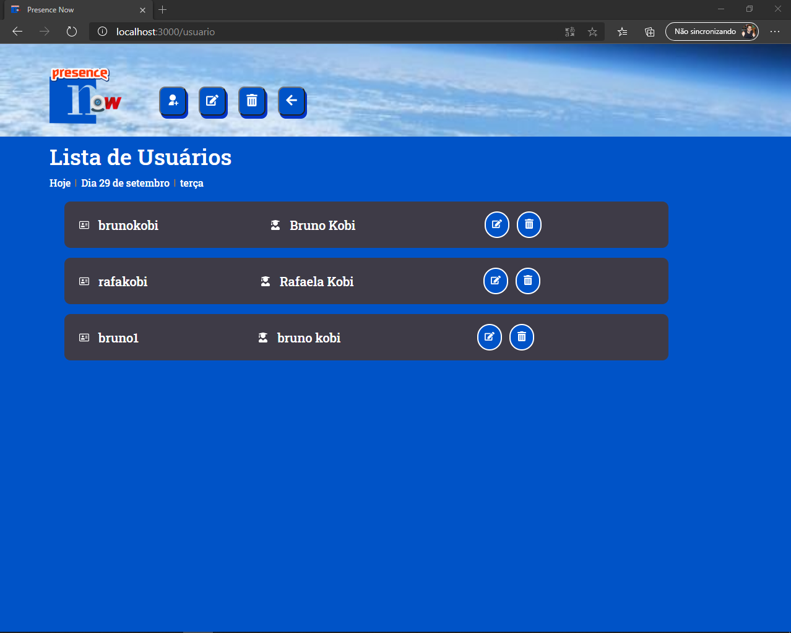
Resultados
20
Tela lista de usuários

Slide 21
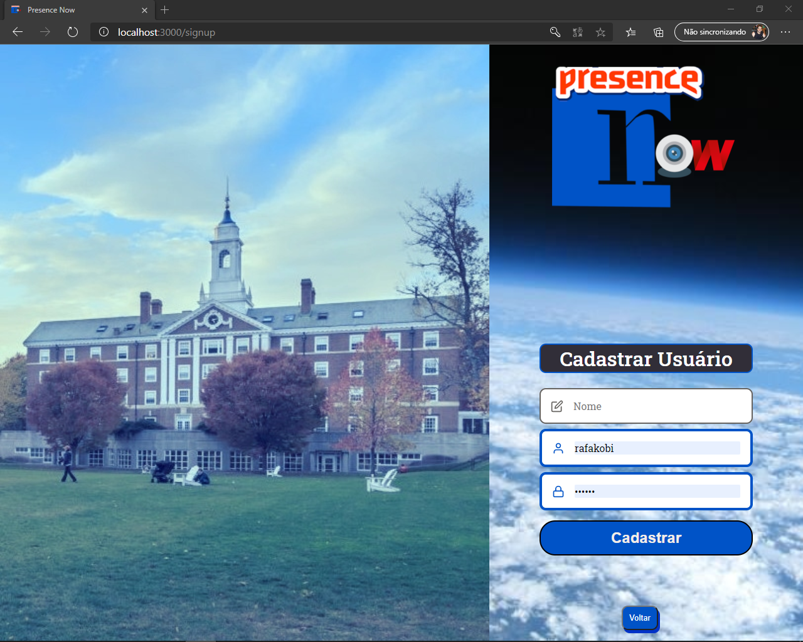
Resultados
21
Tela de cadastrar usuário

Slide 22
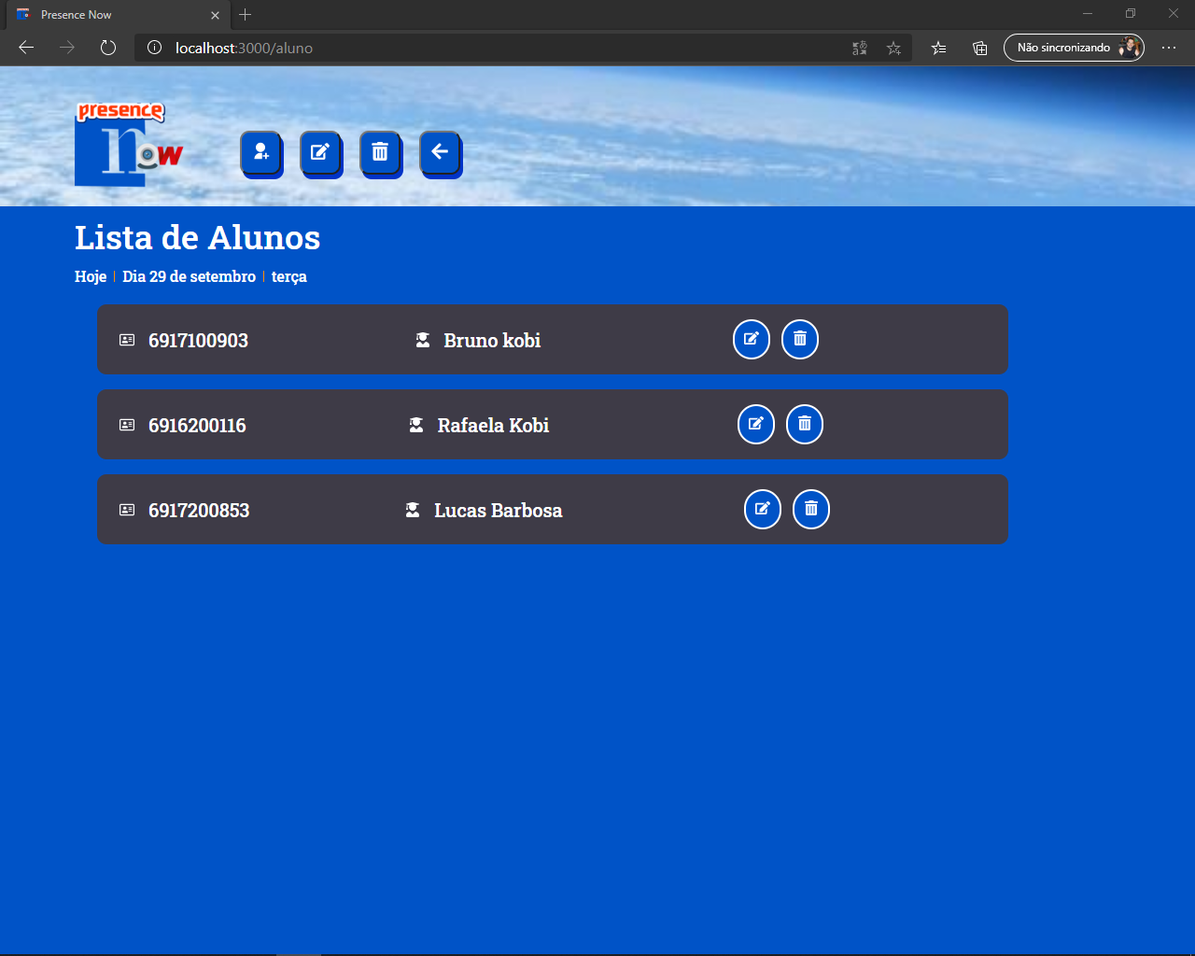
Resultados
22
Tela lista de alunos

Slide 23
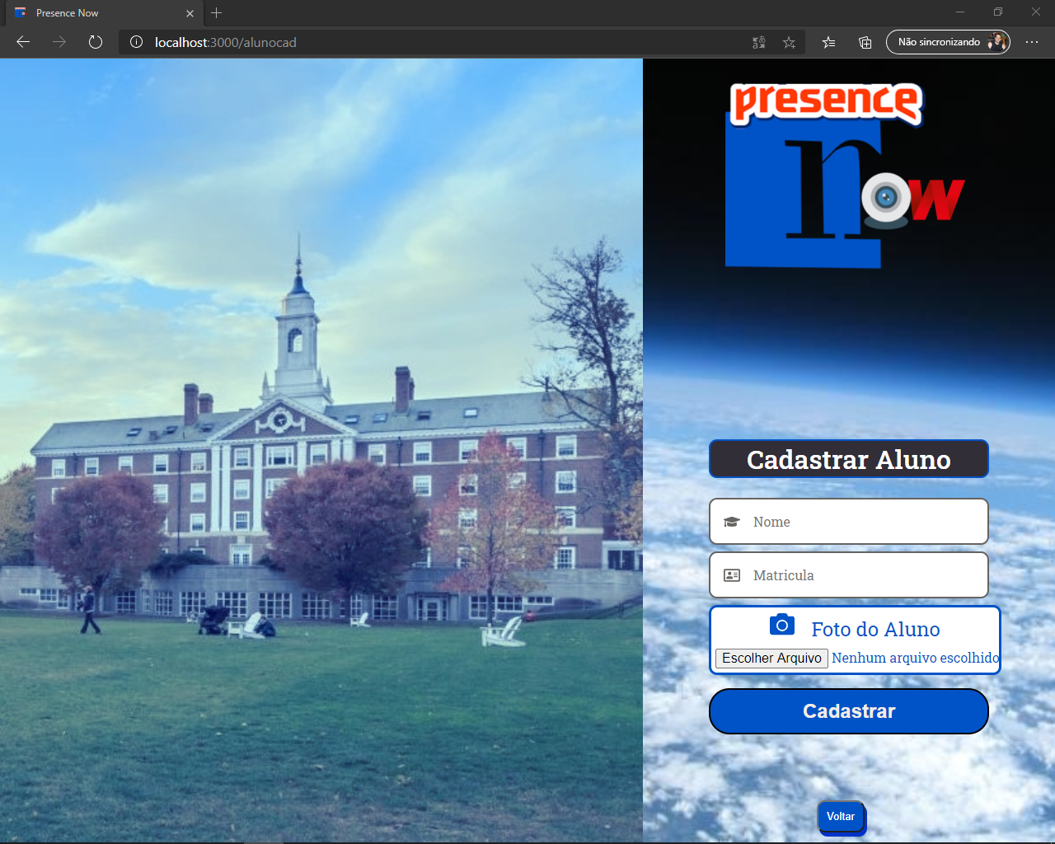
Resultados
23
Tela de cadastrar aluno

Slide 24




Resultados
BackEnd
Node.js
TypeScrypt
Express
TypeORM
Postgres
24

Slide 25
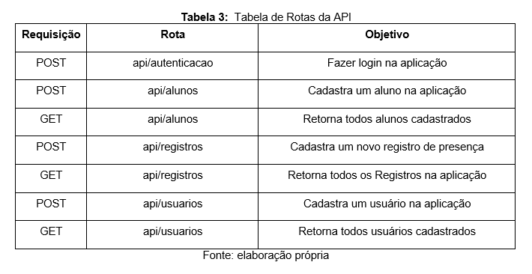
Resultados
BackEnd
25

Slide 26




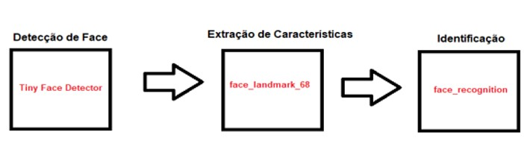
Resultados
Módulo de Reconhecimento
HTML
CSS
JavaScript
FaceAPi.js
TensoFlow.js
26

Slide 27
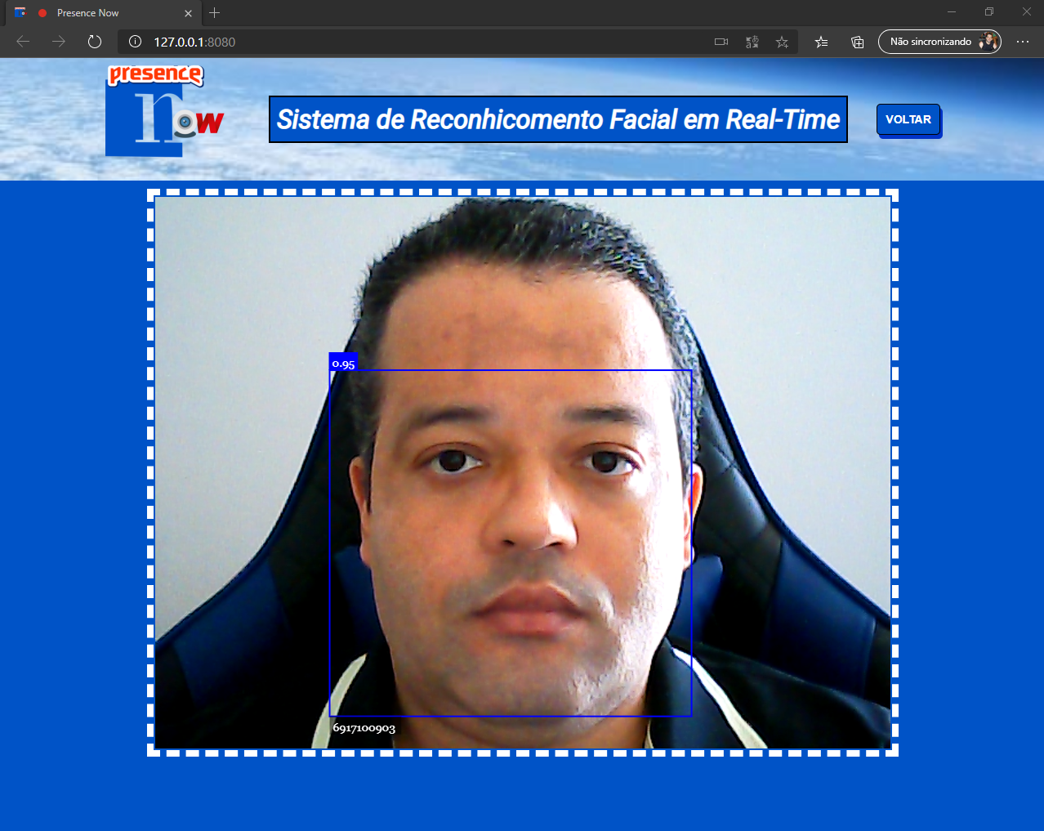
Resultados
Tiny Face Detector
27

Slide 28
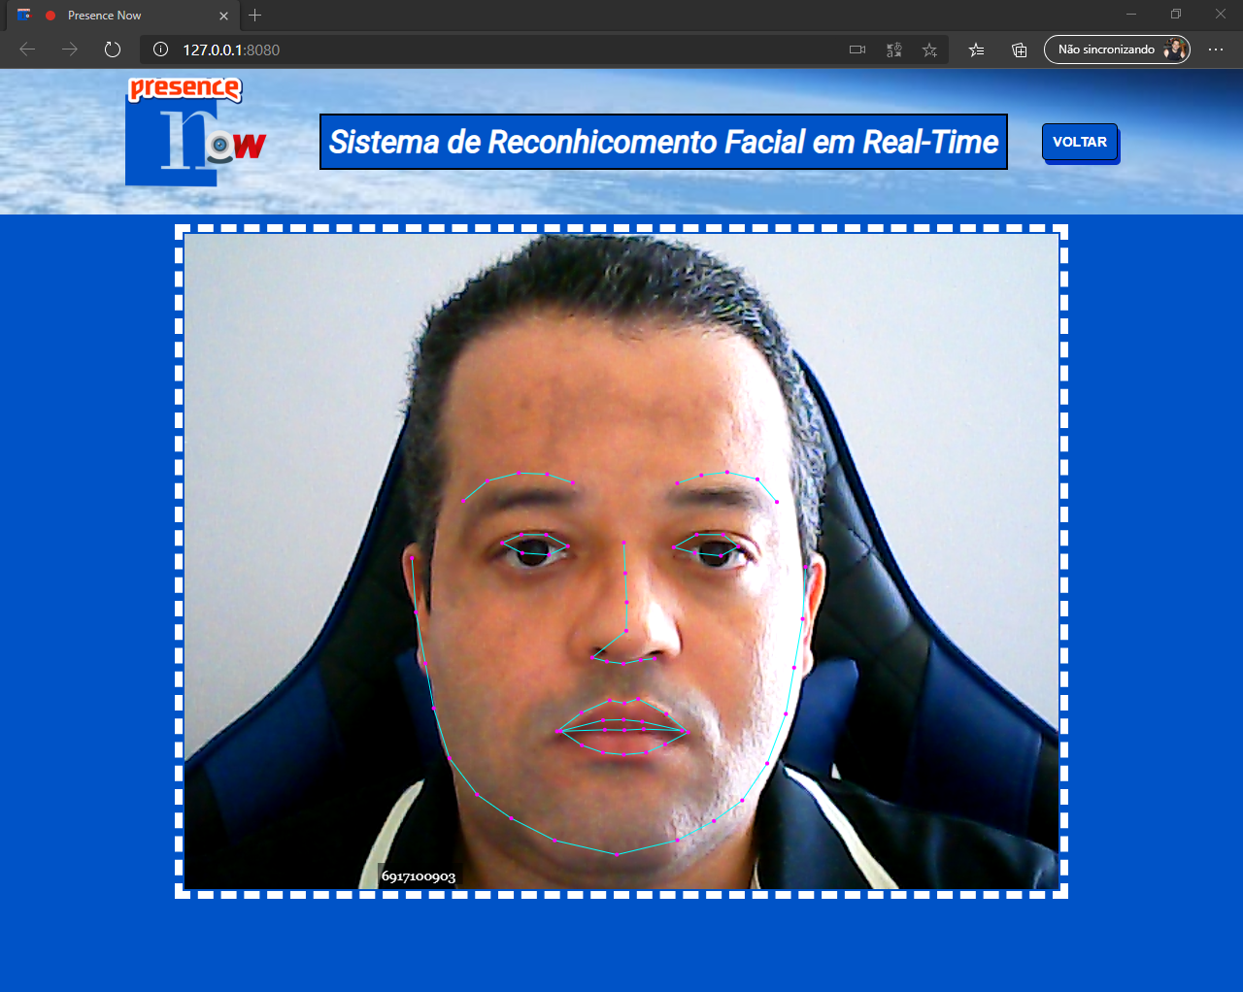
Resultados
28
face_landmark_68_model

Slide 29
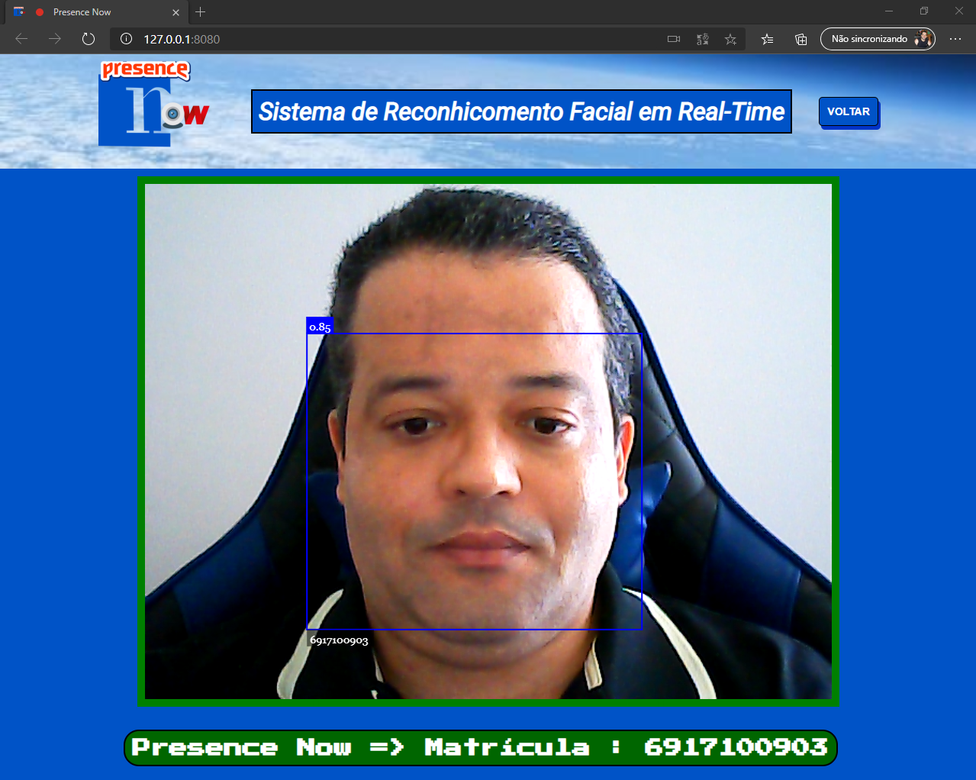
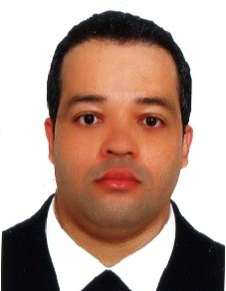
Resultados
face_recognition_model
29

Slide 30
Conclusão
30

Slide 31
Conclusão
Objetivo atingido;
O Software é funcional e foi colocado no servidor na Web;
Foi feito teste internos e software teve um funcionamento excelente ;
Devido a Pandemia de Covid -19, não foi realizado teste de campo;
31

Slide 32
Conclusão
Utilizar mais fotos por aluno;
Sugere-se que se faça a ampliação da regra de negócio;
Integração com o Portal da Faculdade;
Utilização de Token JWT;
32

Slide 33
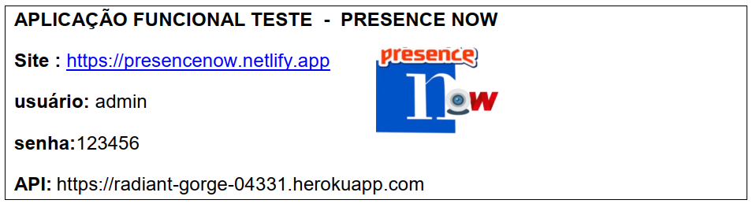
Conclusão
33

Slide 34
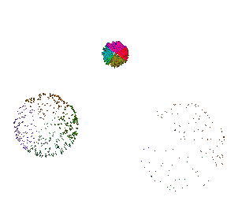



Obrigado
34

